Slide 1
Sistema Dionísio
Projeto de COO
COO - ACH2003 - 2018 - Manhã:
10430962 - Denise Keiko Ferreira Adati
10258772 - Lucas Pereira Castelo Branco
9788030 - Gabriela Brindo Domingues
9877933 - Lucas Perez Chabariberi
10259046 - Samuel Silva Caetite
10387644 - Fernando Karchiloff Gouveia de Amorim

Slide 2
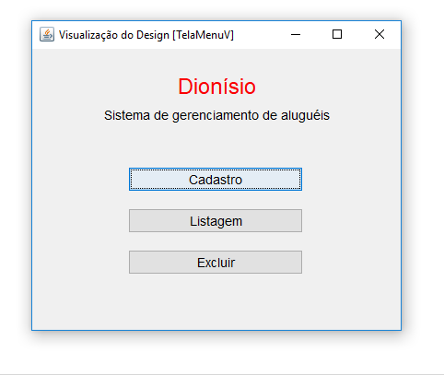

Slide 3
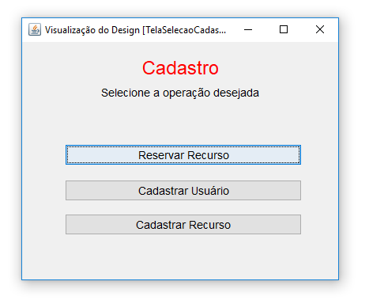

Slide 4
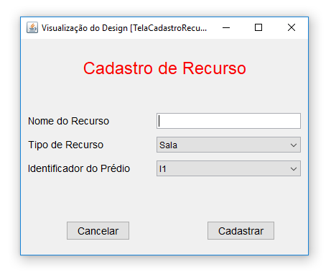

Slide 5
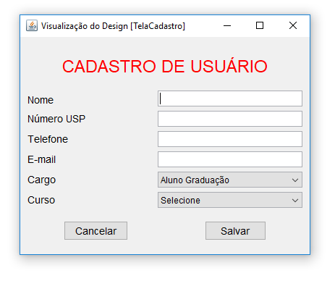

Slide 6
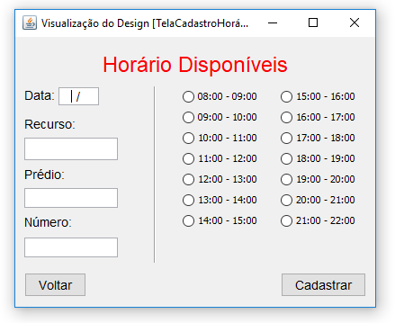

Slide 7
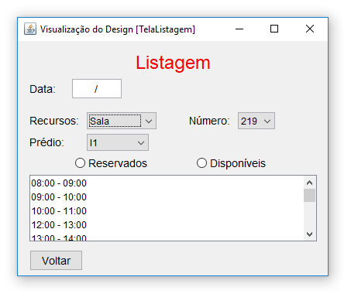

Slide 8
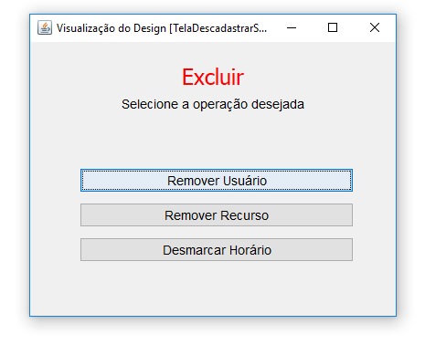

Slide 9
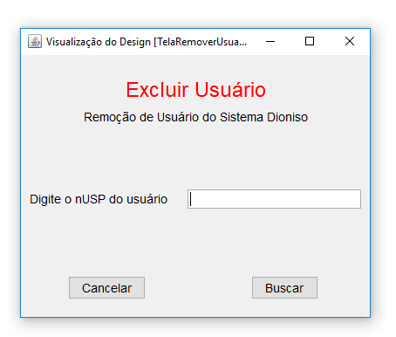

Slide 10
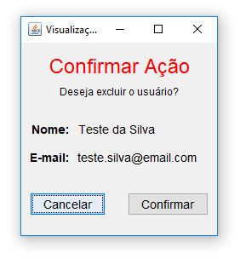

Slide 11
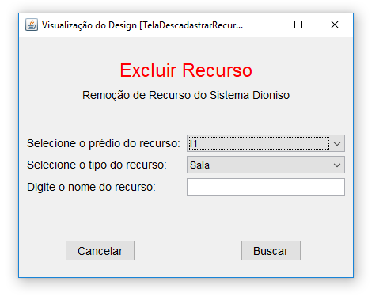

Slide 12
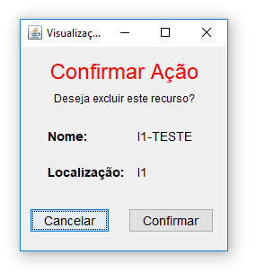

Slide 13
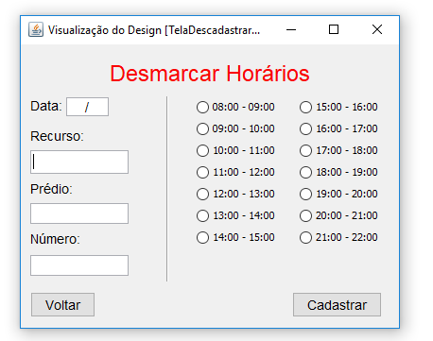

Slide 14
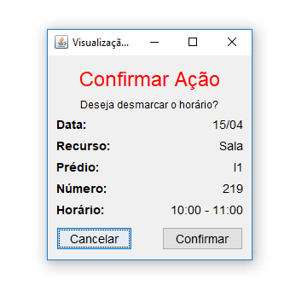

Slide 15
